Slide 1
SVN 설명 및 설치 안내
비트큐브 이정훈 과장

Slide 2
목차
SVN이란?
SVN 관련 용어 안내
Subclipse 설치
SVN에 대한 간략한 설명 및 안내
SVN 사용시 사용하는 용어에 대한 설명
비트큐브에서 사용하는 Subclipse 설치 안내

Slide 3
SVN이란?
SVN : Subversion의 약자
개발 작업 진행 중 수정된 소스 파일에 대해 버전과 로그를 남겨 프로젝트를 지원하기
위한 프로그램
SVN은 오픈소스 프로젝트이고
사용자 편의를 위해 SVN을 이용한 서브파트 프로젝트가 개발되어 있음
예) Subclipse, Tortoise SVN, RapidSVN 등
비트큐브 내에서는 주로 이클립스를 기반으로 작업이 이루어지기에 Subclipse를
이용하여 소스 관리를 하고 있음

Slide 4
SVN 관련 용어 안내

Slide 5
SVN 관련 용어 안내 (1)
저장소 : 리포지토리(Repository)
모든 프로젝트의 프로그램 소스들은 이 저장소 안에 저장 됨
소스 뿐만 아니라 소스의 변경사항도 모두 저장 됨
네트워크를 통해서 여러 사람이 접근 가능
한 프로젝트마다 하나의 저장소가 필요
버전 관리 시스템 마다 각각 다른 파일 시스템을 가지고 있음
Subversion은 Berkeley DB를 사용 (파일 시스템도 가능하다)
체크아웃(Check Out)
저장소에서 소스및 버전 관리 파일들을 받아 오는 것
리비전(Revision)
소스 파일 등을 수정하여 커밋하게 되면 일정한 규칙에 의해 숫자가 증가
커밋(Commit)
체크아웃한 소스를 수정, 파일 추가, 삭제를 한 후에 저장소에 저장하여 갱신하는 것
Subversion의 경우 전체 리비전이 1증가

Slide 6
SVN 관련 용어 안내 (2)
업데이트(Update)
저장소에 있는 최신 버전의 소스를 가져 옴
임포트(Import)
저장소에 맨 처음 소스를 넣는 작업
익스포트(Export)
체크아웃과는 달리 버전 관리와 관련된 파일들을 제외한 순수 프로젝트 파일을 추출해 내는 작업
주로 소스 릴리즈 작업 진행시 사용
Trunk
프로젝트에서 가장 중심이 되는 디렉토리
모든 프로그램 개발 작업은 trunk 디렉토리에서 이루어 짐
Branches
Trunk와는 다른 작은 분류의 개발 작업을 해야하는 경우 생성
프로젝트 안의 작은 프로젝트라고 이해하면 편함
Branches 디렉토리 안에 또 다른 디렉토리를 두어 그 안에서 개발이 진행
Branches에서 너무 많은 변경이 일어난 경우 새로운 Trunk로 관리하는 것이 나을 수도 있음

Slide 7
SVN 관련 용어 안내 (3)
Tag
프로그램을 개발하면서 버전을 붙이는 경우 버전을 저장하는 공간
Tag 디렉토리 아래 버젼별로 관리

Slide 8
Subclipse 설치

Slide 9
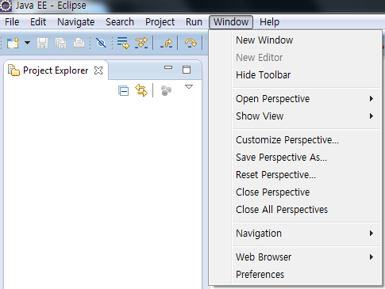
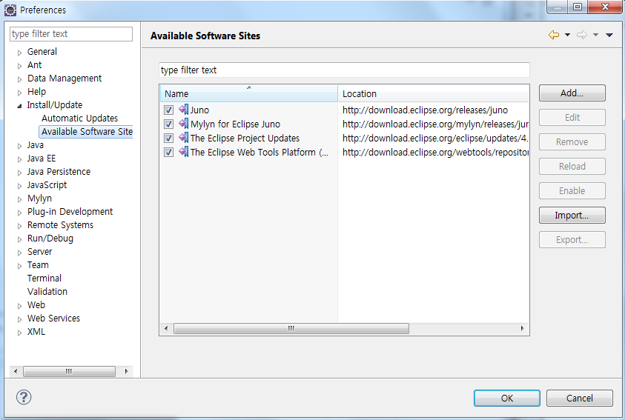
Subclipse 설치 (1)
Window > Preferences를 클릭합니다.
Install/Update의 Available Software Sites를 클릭합니다.
Add 버튼을 클릭합니다.
1
3
2
Subclipse 버전이 SVN Server 버전과 호환성이 떨어지는 경우 문제점이 발생할 수 있음

Slide 10
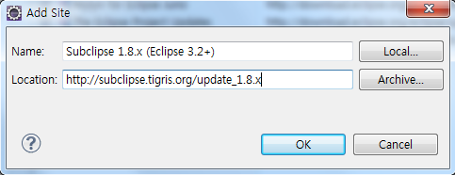
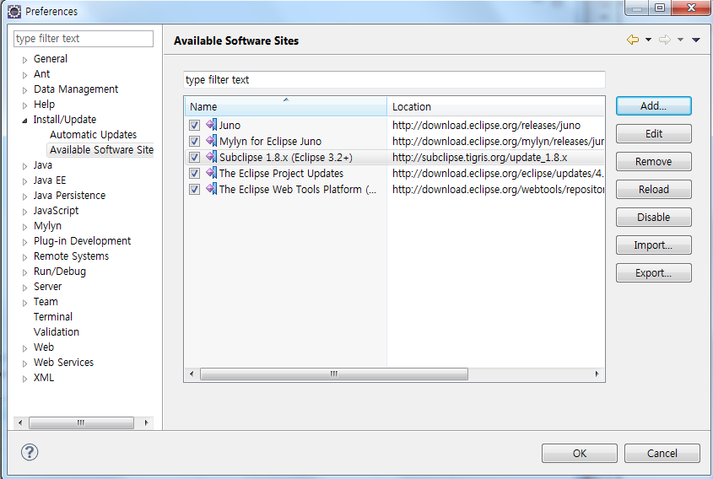
Subclipse 설치 (2)
Name과 Location에 다음과 같이 입력한 후 OK버튼을 클릭합니다.
Name : Subclipse 1.8.x (Eclipse 3.2+)
Location : http://subclipse.tigris.org/update_1.8.x
추가된 것을 화면에서 확인 한 후 OK버튼을 클릭합니다.
1
2

Slide 11
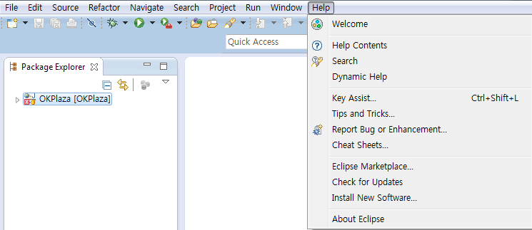
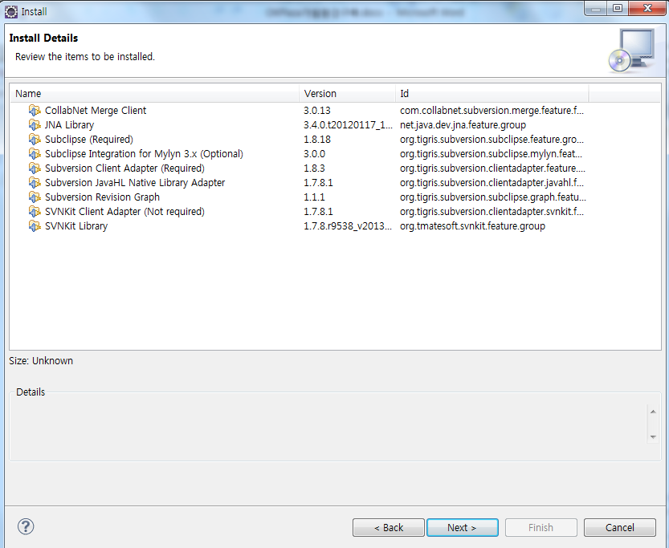
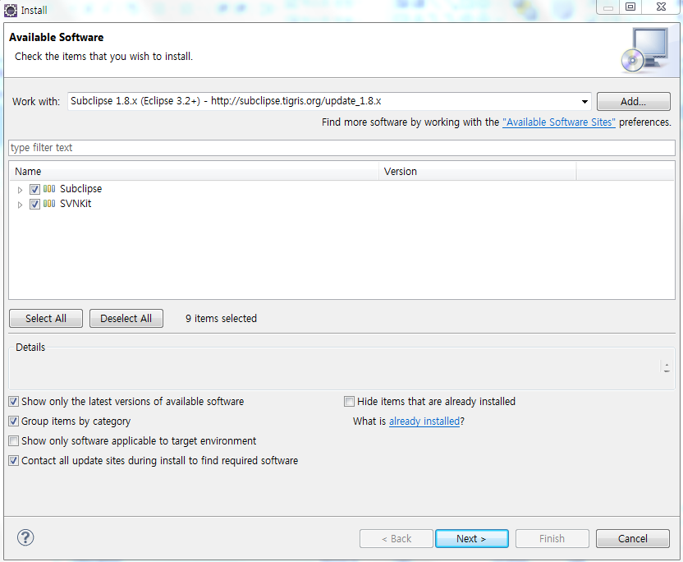
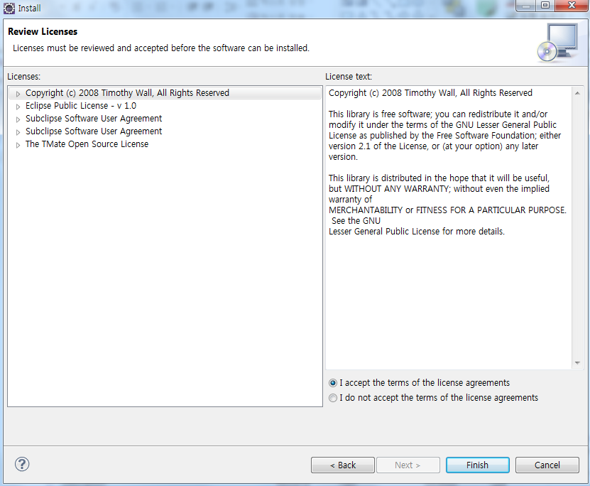
Subclipse 설치 (3)
Help > Install New Software를 클릭합니다.
Dialog에서 Work with ComboBox의 버튼을 눌러서 방금 추가한 Subclipse의 주소를 선택합니다.
밑에 표시되는 Plugin을 Check 하고 Next를 클릭합니다.
설치 될 Plugin이 목록으로 표시됩니다. Next버튼을 클릭합니다.
License를 동의하는지 여부를 물어봅니다. I accept the terms of the license agreements를 선택하고 Finish버튼을 클릭하면 Download 및 Install이 실행됩니다. (도중에 Plugin의 Security관련 경고가 뜨는데 모두 OK버튼을 클릭합니다.) 설치가 완료되면 Eclipse를 다시 실행해도 되겠냐고 물어보면 Yes를 클릭하여 Eclipse를 다시 실행하면 설치는 완료됩니다.
1
2
3
4
5

Slide 12
Subclipse 설치 (3)
Help > Install New Software를 클릭합니다.
Dialog에서 Work with ComboBox의 버튼을 눌러서 방금 추가한 Subclipse의 주소를 선택합니다.
밑에 표시되는 Plugin을 Check 하고 Next를 클릭합니다.
설치 될 Plugin이 목록으로 표시됩니다. Next버튼을 클릭합니다.
License를 동의하는지 여부를 물어봅니다. I accept the terms of the license agreements를 선택하고 Finish버튼을 클릭하면 Download 및 Install이 실행됩니다. (도중에 Plugin의 Security관련 경고가 뜨는데 모두 OK버튼을 클릭합니다.) 설치가 완료되면 Eclipse를 다시 실행해도 되겠냐고 물어보면 Yes를 클릭하여 Eclipse를 다시 실행하면 설치는 완료됩니다.
1
2
3
4
5

